Slide 1
আস্‌সালামু আলাইকুম

Slide 2
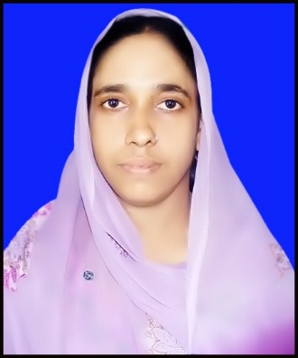
পরিচিতি
মোসাঃ সালমা আক্তার
কম্পিউটার শিক্ষিকা
গজালিয়া আদর্শ মাধ্যমিক বিদ্যালয়.
কচুয়া, বাগেরহাট।
মোবাইল নং-০১৭৩৪৭৫৭৯১৫
Salma.akter105@gmail.com

Slide 3
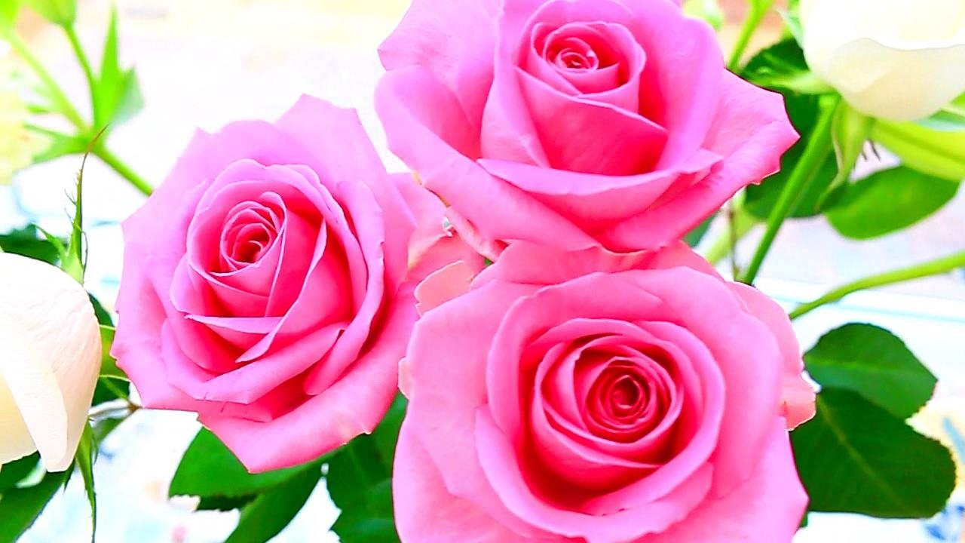
শুভেচ্ছা ও অভিনন্দন

Slide 4
পাঠ পরিচিতি
শ্রেণি-নবম
বিষয়-বাংলা ১ম পত্র
তারিখ-৩১/০৮/২০২০
সময়-৪০মিনিট

Slide 5
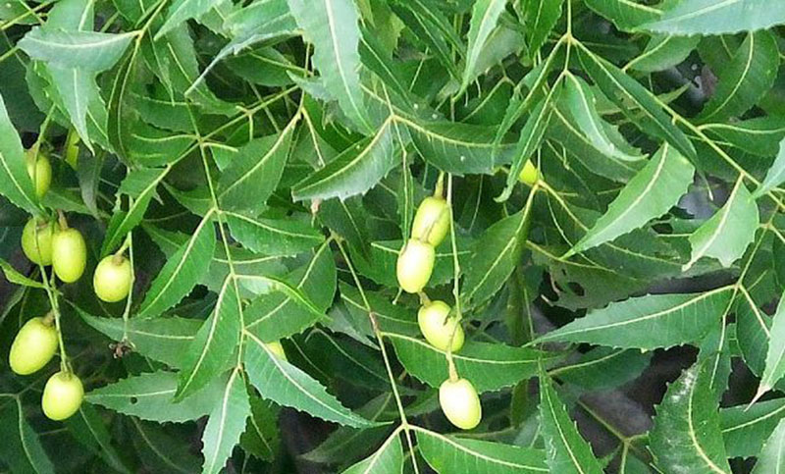
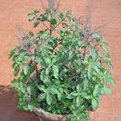
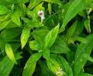
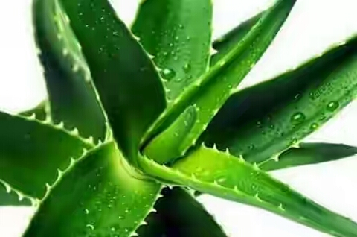
এবার কিছু ঔষধি গাছের ছবি দেখি
নিম গাছ
তুলসি গাছ
কালোমেঘ
ঘৃতকুমারী / এ্যালোভেরা

Slide 6
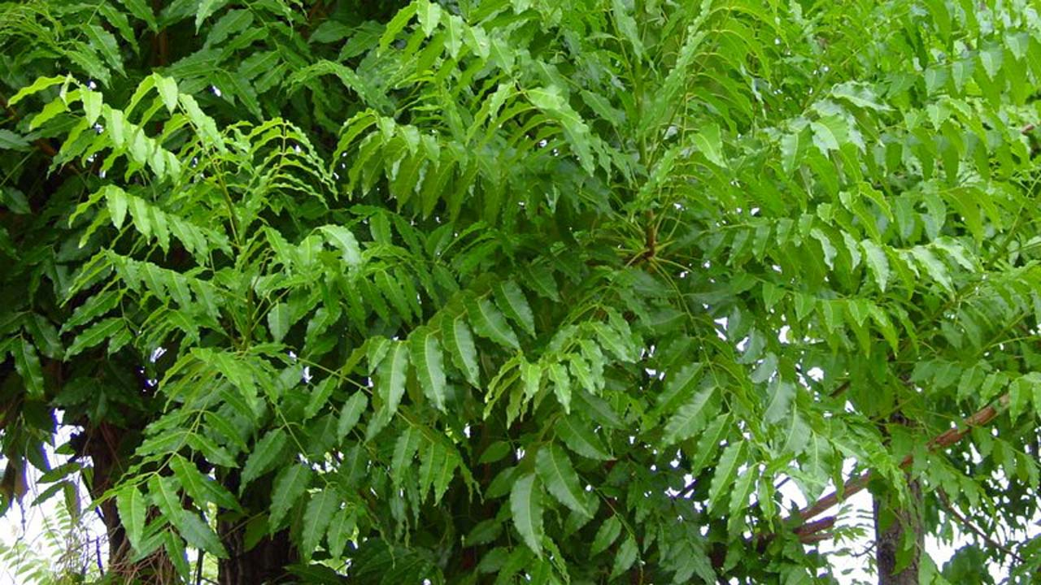
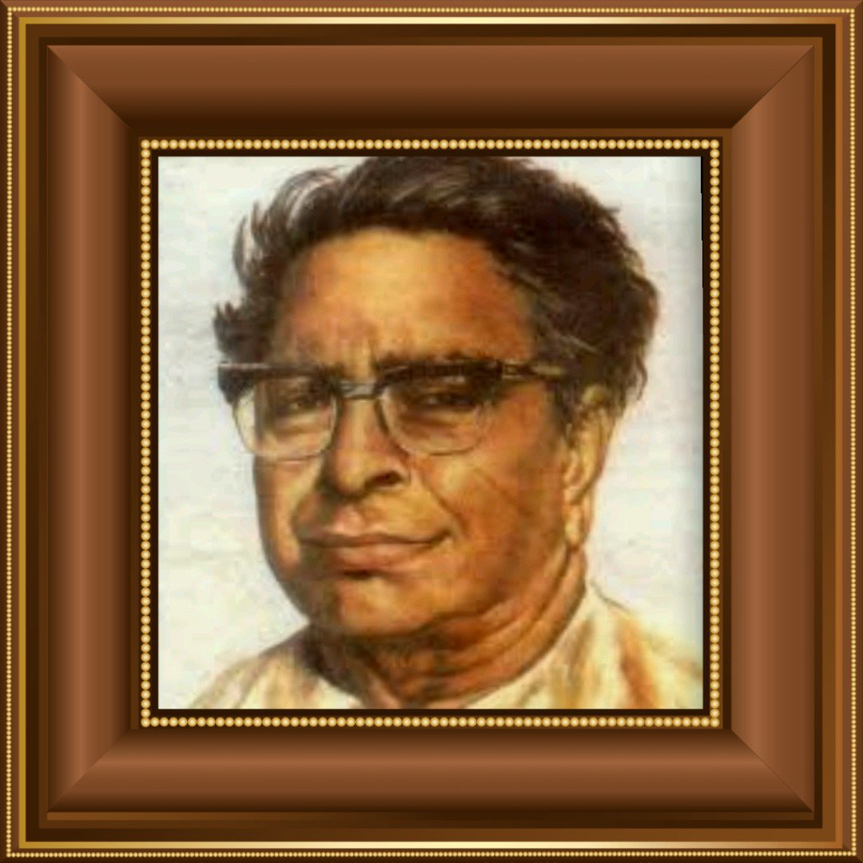
আজকের পাঠ
নিমগাছ
বনফুল

Slide 7
শিখণফল
এ পাঠ শেষে শিক্ষার্থীরা-----------------------------
১। লেখক পরিচিতি জানতে পারবে।
২। নতুন শব্দের অর্থ জানতে পারবে।
৩। নিমগাছের ঔষুধি গুণ সম্পর্কে জানতে পারবে।
৪। আমাদের সমাজের নিমগাছরুপি মানুষগুলোর প্রতি অমানবিক ব্যবহার সম্পর্কে জ্ঞান লাভ করবে।

Slide 8
[লেখক পরিচিতিঃ প্রকৃত নাম বলাইচাঁদ মুখোপাধ্যায়। বিহারের পূর্ণিয়ার অন্তর্গত মণিহার গ্রামে ১৮৯৯ সালের ১৯শে জুলাই তিনি জন্ম গ্রহণ করেন। তাঁর পিতা ডা. সত্যনারায়ণ মুখোপাধ্যায়। বনফুল পূর্ণিয়ার সাহেবগঞ্জ ইংরেজি উচ্চ বিদ্যালয় থেকে ১৯১৮ সালে ম্যাট্রিক, হাজারীবাগের সেন্ট কলম্বাস কলেজ থেকে ১৯২০ সালে আই.এসসি এবং ১৯২৭ সালে পাটনা মেডিক্যাল কলেজ থেকে এম.বি. পাশ করেন। মেডিক্যাল অফিসার পদে চাকরির মাধ্যমে বনফুলের কর্মজীবন শুরু হয়। ১৯১৮ সালে ‘শনিবারের চিঠি’তে ব্যঙ্গ-কবিতা প্যারোডি লিখে তাঁর সাহিত্য অঙ্গনে প্রবেশ। ‘প্রবাসী’ পত্রিকায় তিনি একপাতা-আধপাতার গল্প লিখতেন। গল্পগুলো আকারে ক্ষুদ্র, অথচ বক্তব্যে তাৎপর্যপূর্ণ। তাঁর উল্লেখযোগ্য গল্পগ্রন্থঃ বনফুলের গল্প, বনফুলের আরো গল্প, বাহুল্য, বিন্দুবিসর্গ, অনুগামিনী, তন্বী, ঊর্মীমালা, দূরবীন ইত্যাদি। বাস্তবজীবনে ও জ্ঞান-বিজ্ঞানের বিচিত্র উপাদান তাঁর গল্প ও উপন্যাসে নিপুনভাবে প্রকাশিত হয়েছে। বনফুলের উল্লেখযোগ্য উপন্যাস হলোঃ তৃণখন্ড, কিছুক্ষন, দ্বৈরধ, নির্মোক, সে ও আমি, জঙ্গম, অগ্নি ইত্যাদি। এছাড়াও বনফুলের কবিতা, ব্যঙ্গ কবিতা, চতুর্দশপদী, জীবনী নাটক শ্রীমধুসূদন, বিদ্যাসাগর প্রভৃতি তাঁর অনন্যসাধারণ সৃষ্টি। বিভিন্ন পুরস্কারসহ তিনি পদ্মভূষণ উপাধি লাভ করেন। ১৯৭৯ সালের ৯ই ফেব্রুয়ারী বনফুল কলকাতায় মৃত্যুবরণ করেন।]

Slide 9
একক কাজ
১৯ জুলাই ১৮৯৯
৯ফেব্রু ১৯৭৯
কলকাতা
জন্মঃ
মৃত্যুঃ
বনফুল
ছদ্মনামঃ
শ্রীমধুসূদন, বিদ্যাসাগর,
কর্মজীবনঃ
মেডিক্যাল অফিসার
নাটকঃ
তৃণখন্ড, কিছুক্ষণ
উপন্যাসঃ
গ্রন্থঃ
বিন্দু বিসর্গ, তন্বী
রচনাবলিঃ
সাত সমুদ্র তেরোনদী, আকাশবাসী

Slide 10
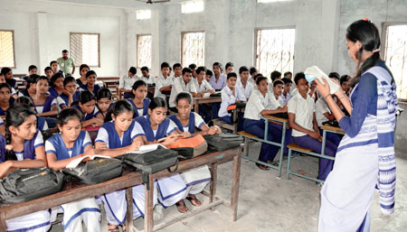
নিমগাছ
আদর্শ পাঠ
কেউ ছালটা ছাড়িয়ে নিয়ে সিদ্ধ করছে।
পাতাগুলো ছিঁড়ে শিলে পিষছে কেউ!
কেউবা ভাজছে গরম তেলে।
খোস দাদ হাজা চুলকানিতে লাগাবে।
চর্মরোগের অব্যর্থ মহৌষধ।
কচি পাতাগুলো খায় ও অনেকে।
এমনি কাঁচাই---
কিম্বা ভেজে বেগুন-সহযোগে।
যকৃতের পক্ষে ভারি উপকার।
কচি ডালগুলো ভেঙ্গে চিবোয় কত লোক---দাঁত ভালো থাকে।কবিরাজরা প্রশংসায় পঞ্চমুখ।
বাড়ির পাশে গজালে বিজ্ঞরা খুশি হন। বলে – “নিমের হাওয়া ভাল । থাক, কেটোনা” কাটেনা , কিন্তু যত্ন ও করেনা।

Slide 11
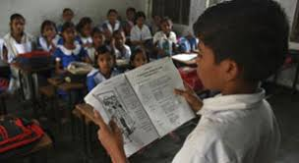
আবর্জনা জমে এসে চারিদিকে।
শান দিয়ে বাঁধিয়েও দেয় কেউ-সে আর এক আবর্জনা।
হঠাৎ একদিন একটা নতুন ধরনের লোক এলো।
মুগ্ধদৃষ্টিতে চেয়ে রইল নিমগাছের দিকে। ছাল তুললে না,পাতা ছিঁড়লে না,ডাল ভাঙলে না,মুগ্ধদৃষ্টিতে চেয়ে রইল শুধু।
বলে উঠল,-বাহ্, কী সুন্দর পাতাগুলি---কী রূপ!
থোকা থোকা ফুলেরই বা কী বাহার---একঝাঁক
নক্ষত্র নেমে এসেছে যেন নীল আকাশ থেকে সবুজ সায়রে। বাহ্
খানিকক্ষণ চেয়ে থেকে চলে গেল।কবিরাজ নয়, কবি। নিমগাছটার ইচ্ছে করতে লাগল লোকটার সঙ্গে চলে যায় । কিন্তু পারলেনা ।মাটির ভিতরে শিকড় অনেক দূরে চলে গেছে বাড়ির পিছনে আবর্জনার স্তুপের মধ্যেই দাড়িয়ে রইল সে ।
ওদের বাড়ির গৃহকর্মনিপুণা লক্ষীবউটার ঠিক এক দশা
সরব পাঠ

Slide 12
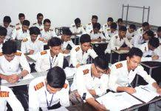
মূল্যায়ন
বনফুলের প্রকৃত নাম কি?
উত্তরঃ বলাইচাঁদ মুখোপাধ্যায় ।
কবে কোথায় মারা যান ?
উত্তরঃ ৯ ফেব্রুয়ারি ১৯৭৯ কলকাতা
লেখক বলাইচাঁদ মুখোপাধ্যায়-এর একটি উপন্যাসের নাম বলো ?
উত্তরঃ তৃণখন্ড

Slide 13
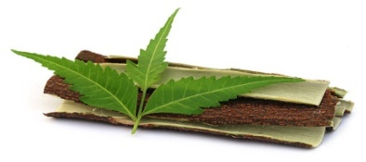
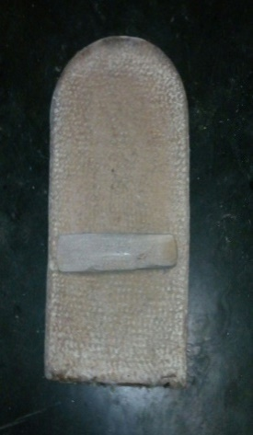
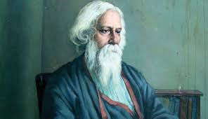
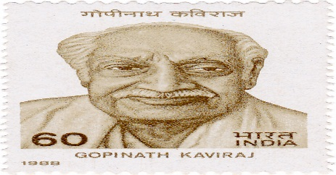
শব্দার্থ
ছাল
বাকল
শিলে পেষা
শীল পাটায় বাটা
কবি
যিনি কবিতা লেখেন
অব্যার্থ
যা বিফল হবে না
কবিরাজ
যিনি গাছগাছালী পরিশোধন করে মনুষ্য রোগের চিকিৎসা করেন

Slide 14
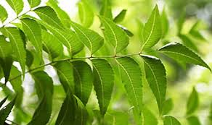
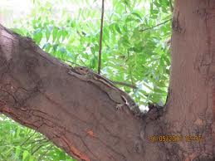
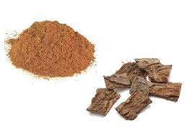
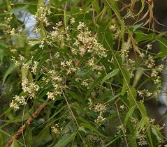
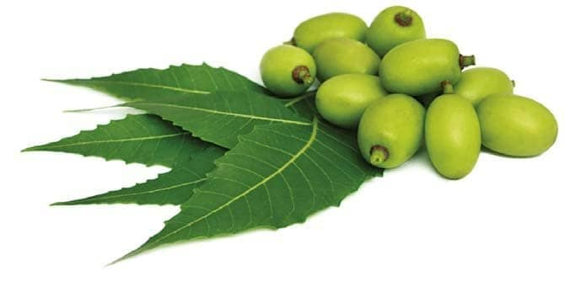
নিচের ছবিগুলো দেখে বল-
নিম পাতা
নিম ছাল
নিম ফুল
নিম বীজ

Slide 15
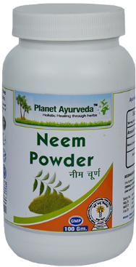
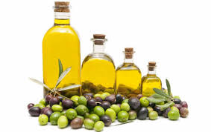
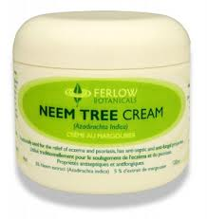
নিচের ছবিগুলো দেখ-
নিম গুড়া
নিম ক্রীম
নিম তেল
নিম সাবান

Slide 16
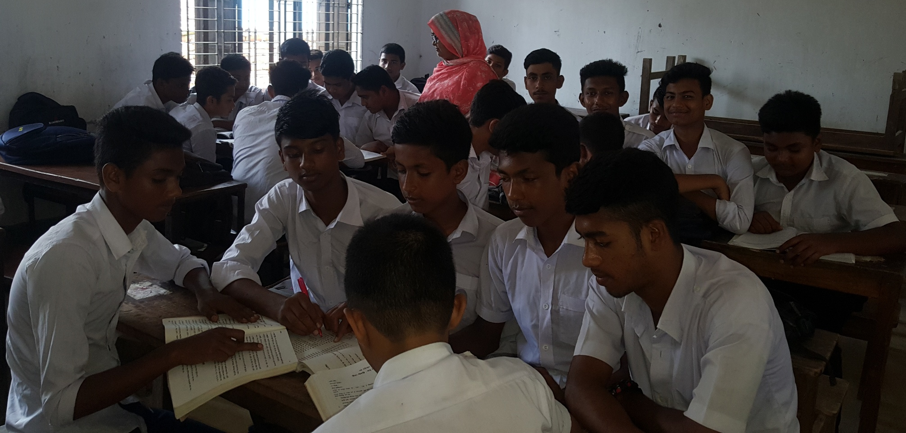
দলীয় কাজ
নিম গাছের গুণাগুণের একটি তালিকা তৈরী কর

Slide 17
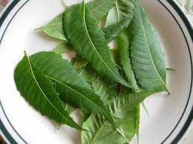
সমাধান
নিম পাতার নির্যাস থেকে তৈরী ঔষধ -
দাঁত,কান,ও মাড়ির ব্যথানাশক।
টিউমারের।
খোস,দাদ ও হাজা নাশক।
আলসারের।
চর্মরোগের অব্যর্থ মহৌষধ।

Slide 18
সমাধান
নিমগাছের ছাল নিরাময় করে -
শিশুদের অজীর্ণ
কৃমি রোগ
ম্যালেরিয়া
চর্মরোগ
জ্বর

Slide 19
সমাধান
নিমতেল ব্যবহৃত হয়-
সাবান তৈরিতে।
টুথপেষ্ট তৈরিতে।
ঔষধ শিল্পে।
প্রসাধনী দ্রব্যে।
জীবাণু এবং ছত্রাক রোধে।
চর্মরোগ, কুষ্ট ও হাঁপানিরোগে

Slide 20
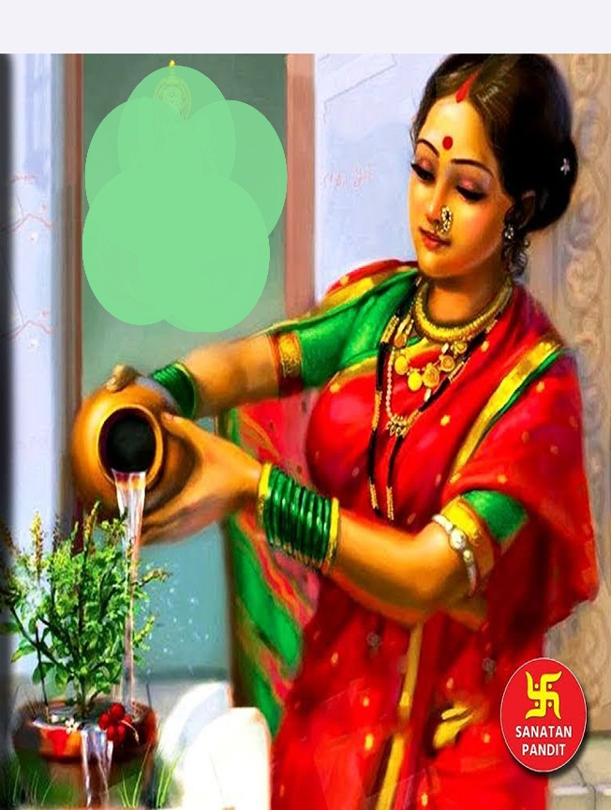
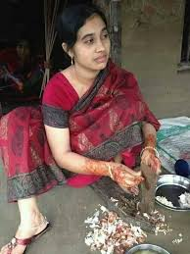
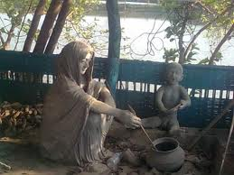
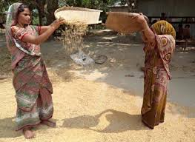
নিচের ছবিগুলো দেখ এবং চিন্তা করে বল-
গৃহলক্ষ্মী সংসারের জালে চারিদিকে আবদ্ধ।

Slide 21
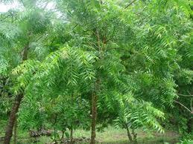
জোড়ায় কাজ
নিম গাছের সাথে গৃহলক্ষীর তিনটি সাদৃশ্য লেখ।

Slide 22
নিম গাছের সাথে গৃহলক্ষীর তিনটি সাদৃশ্য লেখ
নিম গাছ ১) নিমগাছ থেকে অনেক রোগের ওষুধ তৈরি হয়। | গৃহলক্ষ্মী ১) গৃহলক্ষ্মী পরিবারের সমস্ত কাজ করে।
২) নিজেকে নিঃশেষ করে মানুষের উপকার করে। | ২) নিজেকে নিঃশেষ করে সংসারের চিন্তা করে।
৩) প্রকৃতিতে নিমগাছের অবদান সীমাহীন। | ৩) সংসারে গৃহলক্ষ্মীর অবদান সীমাহীন।

Slide 23
মূল্যায়ন
১)বনফুলের পিতার নাম কি?
উত্তরঃ ডাঃ সত্যনারায়ণ মুখোপাধ্যয়
২)নিমগাছের ছাল নিয়ে কি করে?
উত্তরঃ সিদ্ধ করে ।
৩)বনফুলের একটি নাটকের নাম বল।
উত্তরঃ শ্রীমধুসূদন

Slide 24
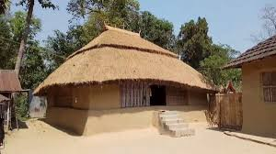
বাড়ির কাজ
গৃহবধূ - নিপুণালক্ষীবউটার সংগে “নিমগাছের” যে বৈশিষ্ট্য তুলে ধরা হয়েছে – বিশ্লেষণ কর

Slide 25
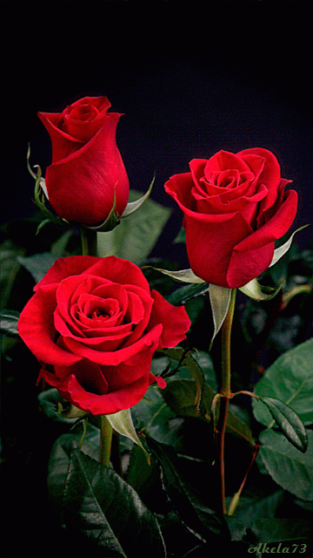
ধন্যবাদ

